Slide 1

Proyecto de Fin de Grado en Ingeniería Informática
FIRSTMARKET: APLICACIÓN WEB DE COMERCIO ELECTRÓNICO
Creado por : MISRRAIM SUÁREZ PÉREZ
Dirigido por: LUIS GRAU FERNÁNDEZ
UNED 2019-2020

Slide 2
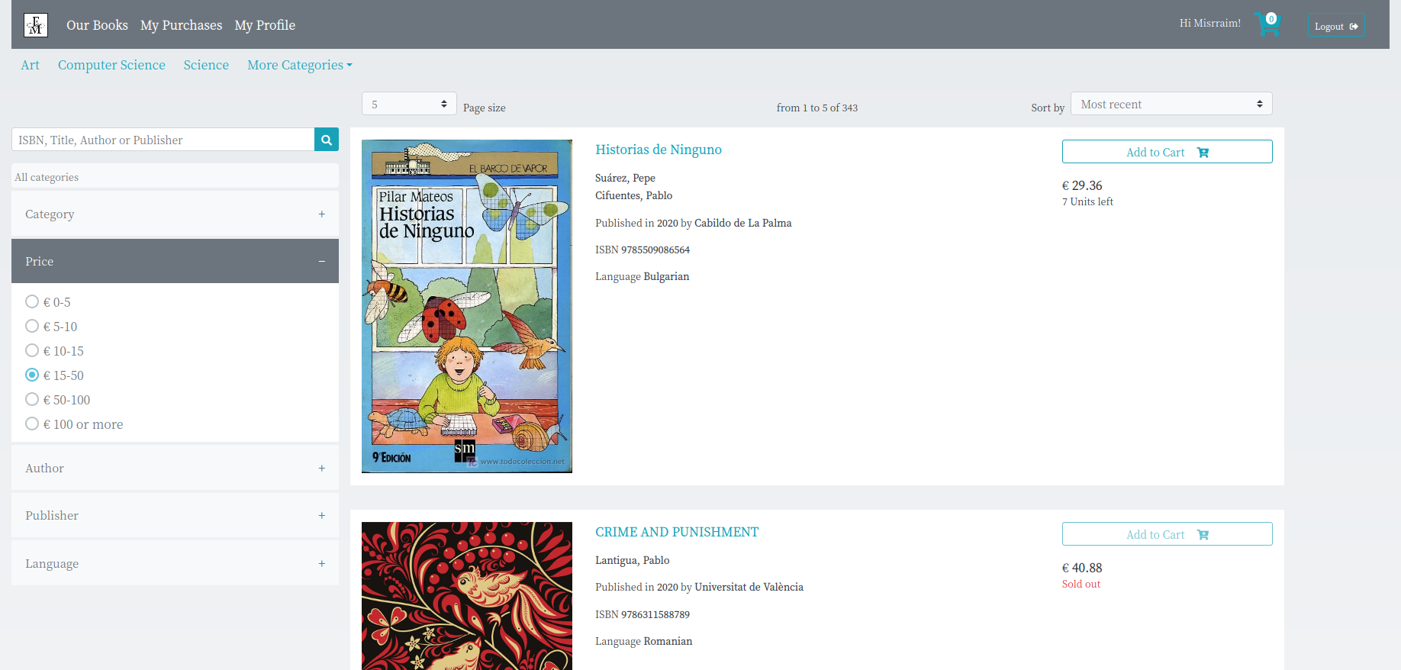
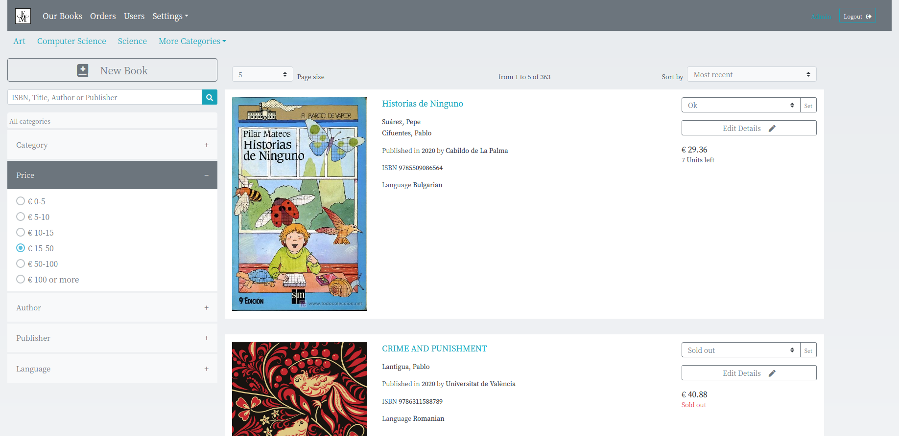
OBJETIVO
Desarrollar un comercio online dual
Vista cliente
Vista admin

Slide 3
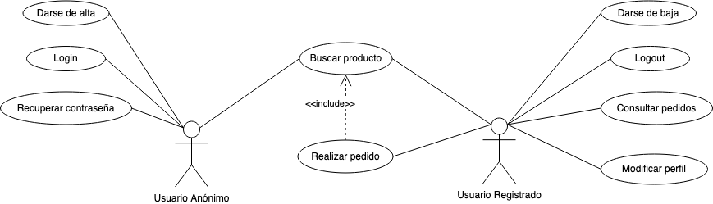
ANÁLISIS
Usuario cliente
Capacidad de explorar el catálogo
Visualizar libros con sus características
Añadir libros al carrito y variar su cantidad
Pago de los libros
Consultar los pedidos realizados
Editar su información de perfil
Usuario admin
CRUD libros
CRUD categorias
Gestión de usuarios
Gestión de pedidos

Slide 4
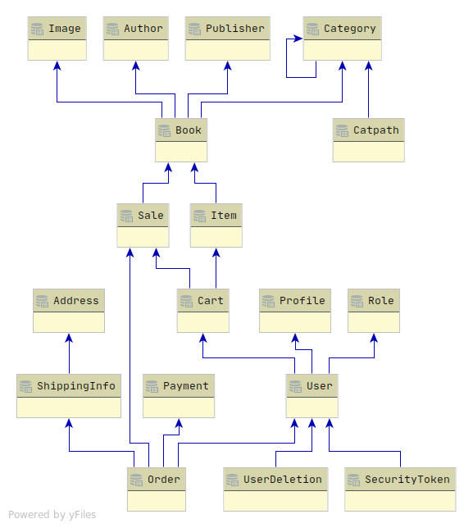
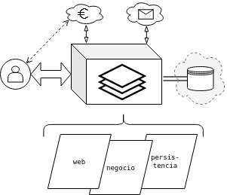
DISEÑO
Modelo de datos
Separación de responsabilidades

Slide 5

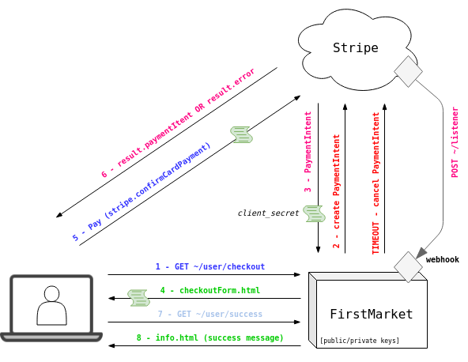
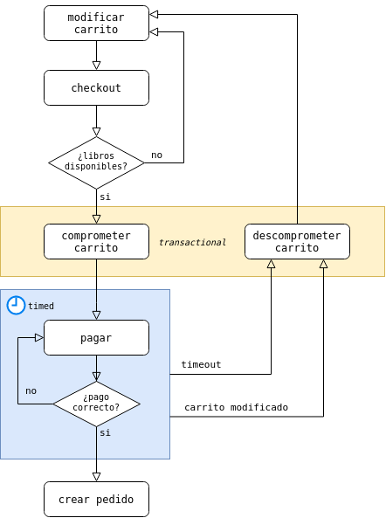





IMPLEMENTACIÓN
Control de concurrencia
Pagos con

Slide 6
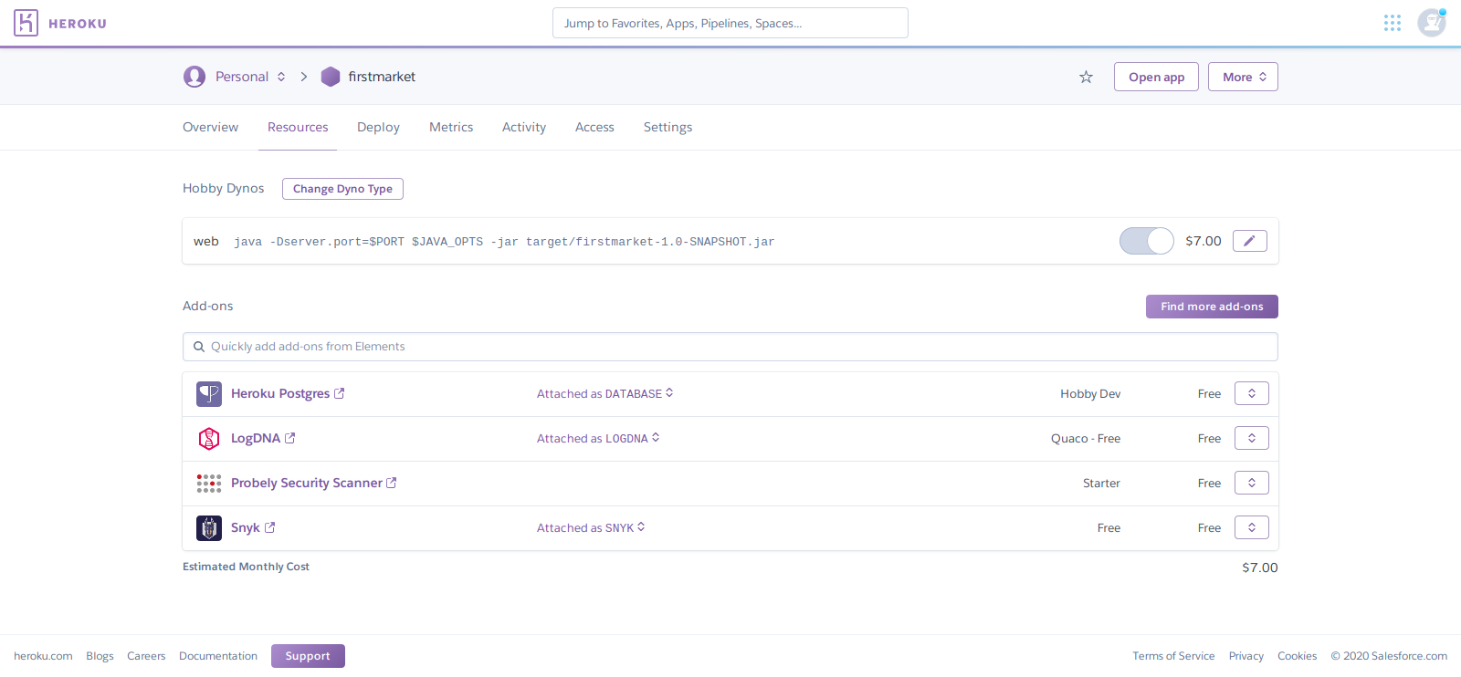

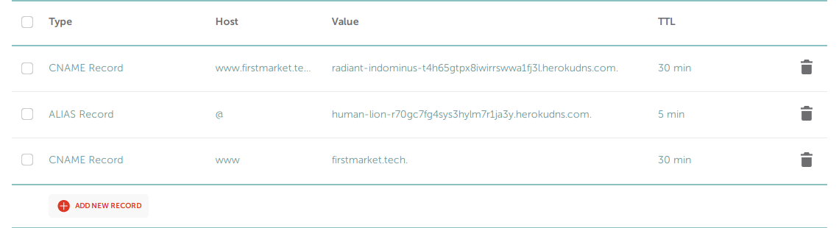

DESPLIEGUE
PaaS Heroku
Custom domain firstmarket.tech

Slide 7
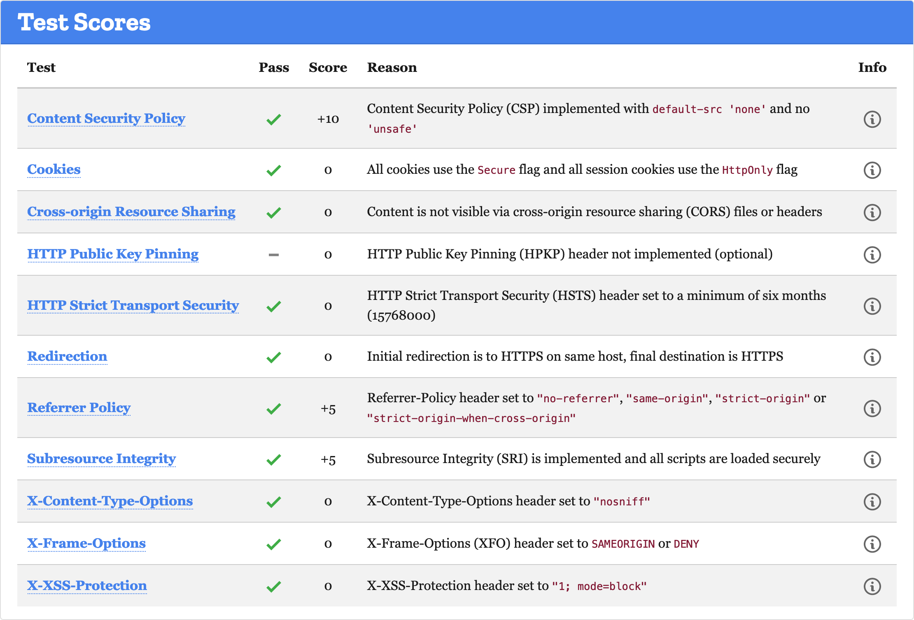
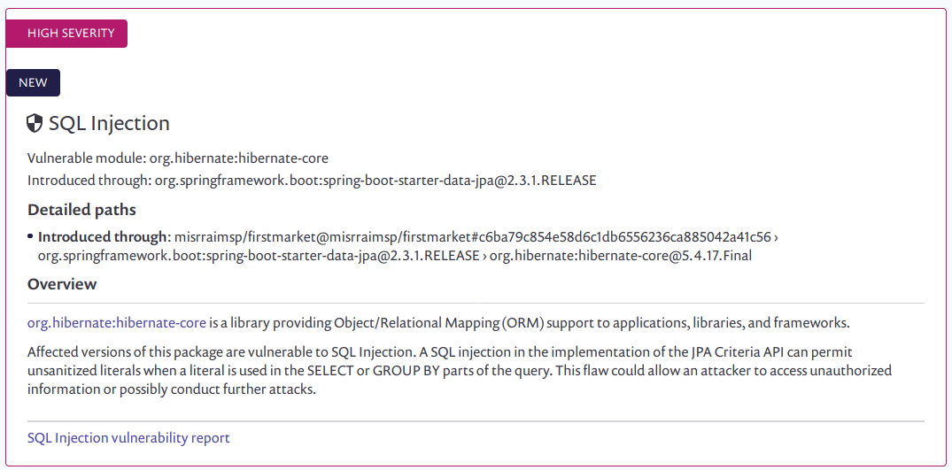


SEGURIDAD
HTTPS
Spring Security
  Auth/Autoriz
  CSRF
  HTTP Security Headers
Input Validation
Vulnerabilidades

Slide 8
MEJORAS Y AMPLIACIONES
¡TEST!
Sistema de feedback desde los clientes respecto de los libros
Habilitar funcionalidad de promociones
Explorar los servicios de búsqueda (p.e. Algolia)
Profundizar integración con Stripe
Realizar test de penetración

Slide 9
¡Muchas Gracias!

